Slide 1


Named entity
recognition in Tweets 2011
Notes:
Lời đầu tiên . E xin gửi lời chào đến cô và các bạn
E là Duy sau đây xin đại diện cho nhóm 5 thuyết trình về bài báo name entti recognition in tweets

Slide 2


NỘI DUNG
01
02
03
04
GIỚI THIỆU NER
PHƯƠNG PHÁP NER
HỆ THỐNG T-NER
KẾT QUẢ & ĐÁNH GIÁ
Notes:
Bài báo của chúng e được chia làm 3 phần chính :
Phần 1 giới thiệu về ner và các khó khan khi ứng dụng để nhận diện thực thể trong tweet
Phần 2 các phương pháp nhận diện thực thể phổ biến
Phần 3 Hệ thống , cách hoạt động của …..
Các phần còn lại là nhận xét và kết quả của bài báo . Chúng ta cùn đi vào phần 1 – giới thiệu về name entity reconation hay còn viết tắt là N E R

Slide 3


PHẦN 01
GIỚI THIỆU NER

Slide 4
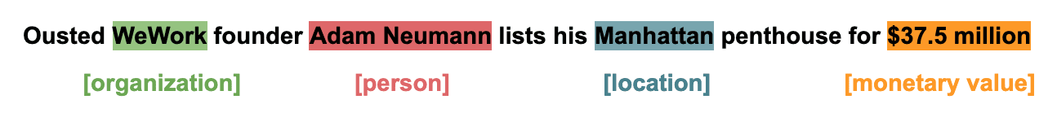
01
GIỚI THIỆU NER
Người
(Person)
Named Entity Recognition — NER: Nhận dạng thực thể là tác vụ cơ bản trong lĩnh vực Xử lý ngôn ngữ tự nhiên.
Các bước chính trong NER:
- Nhận diện thực thể
- Phân loại thực thể
Ví dụ :
Tiền tệ (Currency)
Địa điểm (Location)
Sự kiện
(Event)
Tổ chức (Organization)
Thời gian
(Time)
Sản phẩm (Product)
Notes:
NER
Named Entity Recognition — NER: nhận dạng thực thể, là tác vụ cơ bản trong lĩnh vực Xử lý ngôn ngữ tự nhiên
Vai trò : chính của tác vụ này là nhận dạng các cụm từ trong văn bản và phân loại chúng vào trong các nhóm đã được định trước như tên người, tổ chức, địa điểm, thời gian, loại sản phẩm, nhãn hiệu, vân vân và vân vân...
Các bước chính trong NER:
Nhận diện thực thể: Xác định các từ hoặc cụm từ trong văn bản có thể là thực thể (người, địa điểm, tổ chức, v.v.).
Phân loại thực thể: Gán nhãn cho các thực thể được xác định, ví dụ như phân biệt "Công Lý" là tên người, "Hà Nội" là địa điểm, hay "Facebook" là tổ chức.

Slide 5
01
GIỚI THIỆU NER
Các phương pháp tiếp cận NER
Rule-based
(Dựa trên quy tắc)
Statistical Learning (Học thống kê)
Machine Learning/Deep Learning (Học máy/ Học sâu)
Notes:
Các phương pháp tiếp cận NER:
Rule-based (Dựa trên quy tắc):
Sử dụng các quy tắc thủ công để xác định thực thể. Ví dụ: tên người có thể dựa vào việc bắt đầu bằng chữ viết hoa hoặc dựa trên các từ phổ biến trong tên riêng. Tuy nhiên, phương pháp này thiếu tính tổng quát và khó mở rộng khi gặp dữ liệu mới hoặc ngôn ngữ khác nhau.
Statistical Learning (Học thống kê):
Dùng các mô hình xác suất, chẳng hạn như Hidden Markov Models (HMM) hoặc Conditional Random Fields (CRF), để dự đoán loại thực thể dựa trên các đặc điểm (features) trong văn bản. Những mô hình này yêu cầu một lượng dữ liệu gán nhãn trước để học và thường đạt hiệu suất tốt hơn so với phương pháp dựa trên quy tắc.
Machine Learning/Deep Learning (Học máy/ Học sâu):
Các mô hình học máy và học sâu sử dụng mạng nơ-ron như BiLSTM, Transformer, và BERT. Phương pháp học sâu có thể tự động học ra các biểu diễn (representations) phức tạp từ dữ liệu mà không cần các đặc trưng thủ công, và thường mang lại độ chính xác cao trong việc phân loại các thực thể.

Slide 6

01
GIỚI THIỆU NER
Khó khăn khi ứng dụng NER trong TWEETS
- Hiện nay các tweet là các thông điệp hỗn loạn, không chính thức
- Hiệu suất của các công cụ NLP tiêu chuẩn bị giảm sút nghiêm trọng
Độ chính xác cải thiện khi áp dụng phương pháp mới
- Đạt được mức tăng 52% về điểm F1 trong phân đoạn thực thể có tên khi sử dụng phương pháp giám sát từ xa, áp dụng LabeledLDA (Ramage và cộng sự, 2009)
- Tăng điểm F1 lên 25% so với phương pháp đồng huấn luyện (co-training) (Blum và Mitchell, 1998; Yarowsky, 1995) trong nhiệm vụ phân loại thực thể có tên trong tweet.
Notes:
Sau đây mình xin trình bày về trọng tâm bài báo thì trước hết về khó khắ khi ứng dụng ner trong các tweet Các thông điệp trạng thái được đăng trên các trang web mạng xã hội như Facebook và Twitter mang đến một kiểu văn bản mới và đầy thách thức cho công nghệ ngôn ngữ, do tính chất nhiễu và không chính thức của chúng. các tweet đặc biệt ngắn gọn và khó xử lý (xem Bảng 1)
Để giải quyết những vấn đề này, chúng tôi đề xuất một phương pháp giám sát từ xa, áp dụng LabeledLDA (Ramage và cộng sự, 2009) để tận dụng một lượng lớn dữ liệu chưa được gán nhãn, cùng với các từ điển thực thể lớn thu thập từ Freebase, và kết hợp thông tin về ngữ cảnh của một thực thể qua các lần đề cập của nó.
Nhận xét tổng thể:
Việc sử dụng các tập dữ liệu phù hợp và kết hợp nhiều nguồn (IRC, Twitter, PTB) giúp cải thiện hiệu suất gán nhãn POS.
Dữ liệu chuyên biệt (như Twitter) có tầm quan trọng lớn trong việc cải thiện độ chính xác so với các phương pháp tổng quát như Stanford POS Tagger.
Phương pháp kết hợp nhiều tập dữ liệu huấn luyện có hiệu quả vượt trội trong việc giảm lỗi so với các phương pháp sử dụng một nguồn dữ liệu duy nhất.

Slide 7
PHẦN 02
Shallow Syntax in Tweets

Slide 8
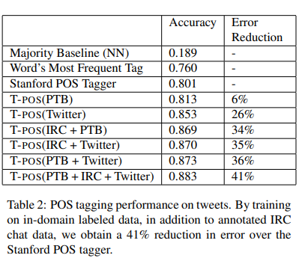
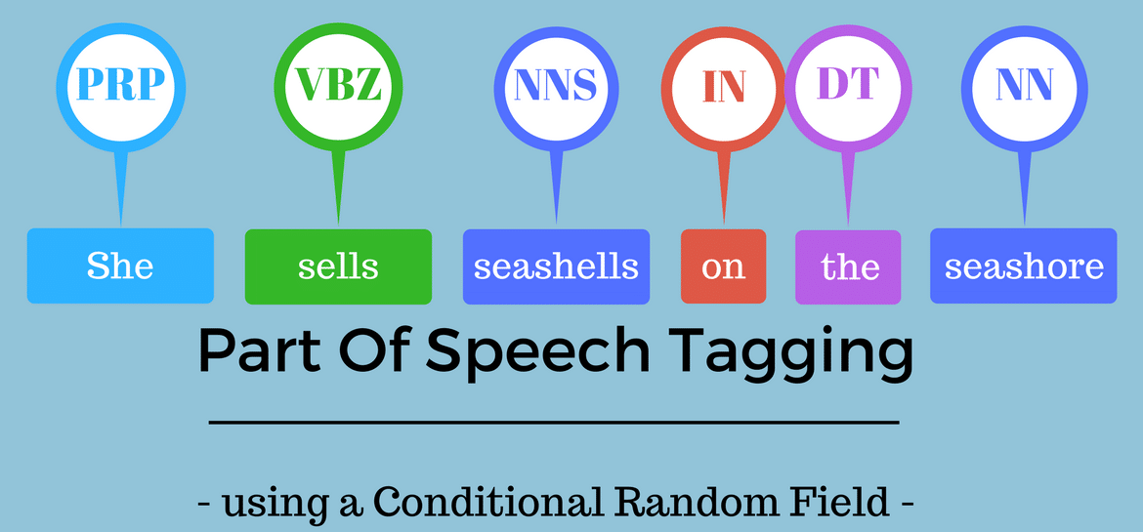
2
Shallow Syntax in Tweets
Có 2 nhiệu vụ chính :
Gán nhãn từ loại (POS tagging)
Phân cụm danh từ
Notes:
Em xin được giới thiệu , em là … phần 2 shallow syntax in Tweet sẽ có 2 nhiệm vụ chính là gán nhãn từ loại và phân cụm danh từ Trong tất cả các thí nghiệm ở phần này, bài báo sử dụng một tập dữ liệu gồm 800 tweet được chọn ngẫu nhiên và kết quả ở trên bảng 2 phương pháp majority basline là phương pháp cơ bản nhất nên độ chính xác thấp . Còn các mô hình T – pos do kết hợp nhiều tập dữ liệu như ỈC PTB Twitter sẽ có hiệu xuất tốt hơn nhờ vào sự đa dạng và tính chất đặc thù của các nguồn dữ liệu này

Slide 9
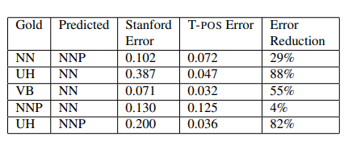
2.1
PART OF SPEECH TAGGING
1.Nhiệm vụ của gán nhãn từ loại (POS tagging):
Phân đoạn thực thể
Trích xuất thông tin
2.Hiệu suất của một số bộ gán nhãn từ loại :
Bộ dữ liệu | POS - T | Standford
Brown (Charniak et al., 1993) | 0.9 | 0.97
Tweets | 0.76 | 0.8
Gold: Nhãn đúng của từ
Predicted: Nhãn mà hệ thống dự đoán
Stanford Error: Tỷ lệ lỗi của Stanford POS tagger khi gán nhãn từ loại.
T-POS Error: Tỷ lệ lỗi tương ứng của T-POS cho cùng một loại lỗi.
Error Reduction: Tỷ lệ phần trăm giảm lỗi của T-POS so với Stanford POS tagger.
3.Nguyên nhân giảm độ chính xác :
Twitter chứa nhiều từ OOV hơn so với văn bản ngữ pháp.
Do việc viết hoa không ổn định.
Danh từ thông thường thường bị phân loại nhầm thành danh từ riêng, và ngược lại.
Notes:
Chúng ta cùng vào phần 2,1 part of speech tagging nghĩa là GÁN NHÃN TỪ LOẠI
Gán nhãn từ loại áp dụng cho nhiều nhiệm vụ NLP bao gồm phân đoạn thực thể có tên và trích xuất thông tin
Trong bộ gán nhãn cơ bản nhất pos – t các hoạt động là :dựa trên tần suất xuất hiện của các nhãn từ loại trong tập dữ liệu huấn luyện và những từ chưa từng xuất hiện trong dũ liệu huấn luyên thì gán cho chúng nhãn từ loại phổ biến nhất. Với baseline này đạt dộ chính xác là 0.9 trên tập brown nhưng ….
Còn vói mô hình standford tiên tiến hơn do chủ yếu dựa trên các mô hình xác suất thống kê đạt độ chính xác 0.97 còn trên twet lại chỉ có 0.8 . Có thể thấy đay là 1 sự giảm sụt hiệu xuất khá lớn.
Có nhiều lý do dẫn đến sự sụt giảm hiệu suất này. Bảng 3 liệt kê các lỗi phổ biến mà bộ gán nhãn từ loại Stanford mắc phải. Đầu tiên, do việc viết hoa không ổn định, danh từ thông thường thường bị phân loại nhầm thành danh từ riêng, và ngược lại.
NN vs. NNP (Danh từ chung vs. Danh từ riêng):Tỷ lệ lỗi của Stanford POS Tagger là 0.102, trong khi T-POS chỉ còn 0.072.
T-POS đã giảm được 29% lỗi so với Stanford.
Điều này cho thấy T-POS cải thiện hiệu suất trong việc phân biệt giữa danh từ chung và danh từ riêng.

Slide 10
2.1
PART OF SPEECH TAGGING
4. Giải pháp
5. Kết quả
Cải thiện hơn so với bộ gán nhãn Stanford
Hiệu quả cải thiện trên các loại lỗi cụ thể
Hệ thống nhận diện các từ chính xác 100% bằng cách sử dụng các biểu thức chính quy
Cải thiện hiệu quả khi xử lý các từ không chuẩn mực thường gặp trong ngữ liệu Twitter.
Khắc phục sự khác biệt về phong cách
Đã chú thích thủ công một tập hợp 800 tweet (16K từ) với các nhãn từ bộ nhãn của Penn TreeBank
Thêm các nhãn mới cho các hiện tượng đặc trưng của Twitter
Khắc phục biến thể từ vựng và OOV:
Sử dụng một tập hợp đặc trưng khá tiêu chuẩn bao gồm các từ điển từ loại, chính tả và các đặc trưng ngữ cảnh
Thực hiện phân cụm thứ bậc bằng Jcluster (Goodman, 2001) trên 52 triệu tweet
Sử dụng Mô hình Trường Ngẫu nhiên Có Điều Kiện (CRF) (Lafferty et al., 2001)
Được huấn luyện trên 102K từ (12K từ Twitter, 40K từ IRC và 50K từ PTB)

Slide 11
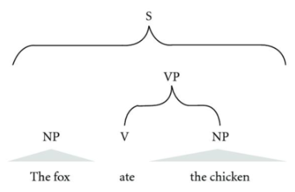
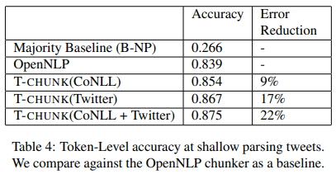
2.2
SHALLOW PARSING
Shallow parsing or chunking : có nhiệm vụ nhận diện các cụm từ không có tính đệ quy
Cụm danh từ
Cụm động từ
Cụm giới từ trong văn bản
Phương pháp cải thiện độ chính xác trong tweet:
Gán nhãn cho cùng tập hợp 800 tweet.
Sử dụng tập hợp các đặc trưng phân tích nông được mô tả bởi Sha và Pereira (2003).
Sử dụng Mô hình Trường Ngẫu nhiên Có Điều Kiện (CRF).
Sử dụng 16K từ của dữ liệu huấn luyện, cùng với 210K từ văn bản tin tức từ tập dữ liệu CoNLL.
Notes:
Tiếp theo là mục 2.2 shallow parsing hay hiểu đơn giản là phân đoạn . Nó sẽ có nhiệm vụ nhận diện các cụm từ không có tính đệ quy, chẳng hạn như cụm danh từ, cụm động từ và cụm giới từ trong văn bản .
Các bạn có thể xem ảnh minh họa sau Cụm danh từ đầu tiên (NP): "The fox"
Cụm động từ (VP): "ate the chicken," trong đó:
"ate" là động từ (V).
"the chicken" là cụm danh từ (NP) chỉ đối tượng bị ăn.
Tất cả các phần này hợp lại thành một câu hoàn chỉnh (S).
Kỹ thuật shallow parsing giúp xác định các cụm từ này để có thể hiểu sơ lược về cấu trúc của câu mà không cần đi sâu vào phân tích từng mối quan hệ ngữ pháp phức tạp hơn giữa các từ.
Với các công cụ phân tích có sẵn hoạt động kém hơn trên các tweet , nên có 1 số Phuong pháp khắc phục sau : ( đọc silde )
Bảng 4 báo cáo hiệu suất của T-CHUNK trong việc phân tích nông các tweet. Chúng tôi so sánh với công cụ chunking có sẵn OpenNLP, và đạt được mức giảm lỗi 22%.

Slide 12
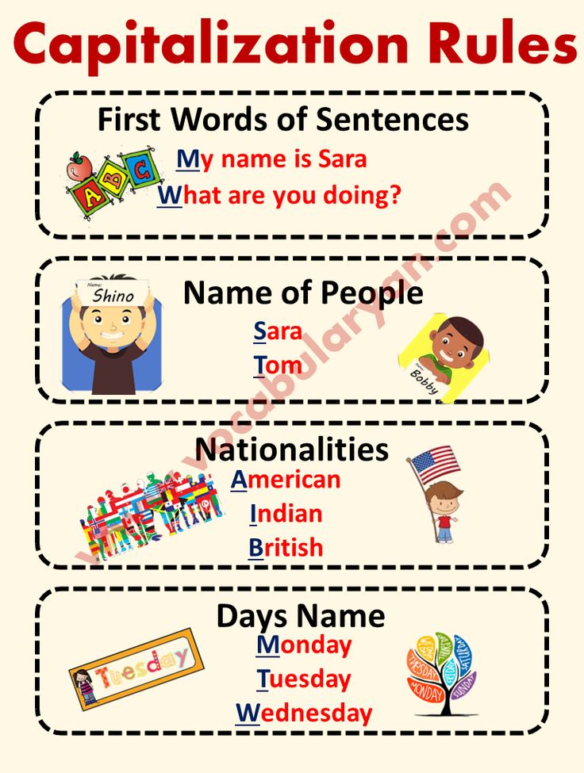
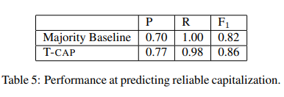
2.3
CAPITALIZATION
Vấn đề:
Đặc điểm chính trong việc nhận diện thực thể là chữ viết hoa
Tuy nhiên, trong các tweet việc viết hoa ít đáng tin cậy .
Giải pháp:
Xây dựng một bộ phân loại viết hoa T – CAP
Thủ công gán nhãn cho tập hợp 800 tweet của mình thành "viết hoa có tính thông tin" hoặc "viết hoa không có tính thông tin’’
Sử dụng Máy Vector Hỗ trợ (SVM)
Notes:
xây dựng một bộ phân loại viết hoa, T-CAP, dự đoán liệu một tweet có được viết hoa một cách mang tính thông tin hay không
Thứ 2 là đã thủ công gán nhãn cho tập hợp 800 tweet của mình thành "viết hoa có tính thông tin" hoặc "viết hoa không có tính thông tin". Nếu cách viết hoa của một tweet mang tính thông tin, thì mô hình có thể sử dụng nó như một đặc trưng đáng tin cậy để phát hiện thực thể. Ngược lại, với cách viết hoa không mang tính thông tin, mô hình phải cẩn thận hơn vì cách viết hoa có thể gây nhiễu trong quá trình nhận dạng.
Thứ 3 là sử dụng Support Vector Machines (SVM) để huấn luyện mô hình phân loại việc viết hoa trong các tweet, cũng như các đặc trưng (features) được sử dụng trong quá trình học máy này
Tỷ lệ từ được viết hoa trong tweet:
Tỷ lệ từ xuất hiện trong từ điển thường viết thường hoặc viết hoa nhưng không viết như vậy trong tweet
Số lần từ 'I' xuất hiện ở dạng viết thường
Việc từ đầu tiên trong tweet có được viết hoa hay không:
Và bảng 5 thể hiện hiệu xuất của mô hình t-cap so với phuwong pháp majority basline thì t-cap vượt trội hơn có điểm F1 cao hơn và precision được cải thiện. Còn về recall thấp hơn là T-cap có khả năng phân biệt những truong hợp viết hoa ko mang thông tin

Slide 13
PHẦN 03
HỆ THỐNG

Slide 14
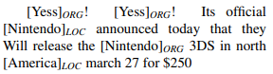
Cách tiếp cận đối với việc nhận dạng thực thể đặt tên trên dữ liệu Twitter:
Tương tự như gắn thẻ POS và phân tích cú pháp nông hoặc các trình nhận dạng thực thể có tên có sẵn.
[Yess]ORG! [Yess]ORG!
[Nintendo]LOC
[Nintendo]ORG
[America]LOC
‘Yess' bị nhầm là một thực thể được đặt tên.
'Nintendo' lần 1: phân đoạn đúng, nhưng phân loại sai.
'Nintendo' lần 2: phân đoạn sai, đúng phải là 'Nintendo 3DS'.
'America' : phân đoạn sai, đúng phải là 'north America’.
Collins and Singer (1999), Downey et al. (2007) and Elsner et al. (2009): Xử lý phân loại và phân đoạn các thực thể được đặt tên như các nhiệm vụ riêng biệt -> Dễ dàng áp dùng các kỹ thuật phù hợp với từng nhiệm vụ.
Ví dụ như có thể sử dụng discriminative methods(phương pháp phân biệt đối xử) cho việc phân đoạn thực thể có tên và distantly supervised approaches(phương pháp giám sát từ xa) cho việc phân loại.
03
HỆ THỐNG

Slide 15
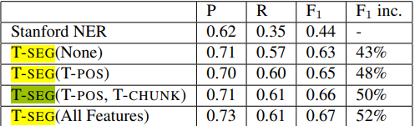
Phân đoạn các thực thể được đặt tên
03
HỆ THỐNG
Sử dụng một tập hợp và chú thích đầy đủ cho 2400 tweet được lấy mẫu ngẫu nhiên cho NER với các thực thể được đặt tên.
Mô hình T-SEG được sử dụng để phân đoạn thực thể được đặt tên dưới dạng một nhiệm vụ gắn nhãn trình tự sử dụng mã hóa IOB(Inside-Outside-Beginning) để biểu diễn các phân đoạn và sử dụng mô hình trường ngẫu nhiên có điều kiện (Conditional Random Fields - CRF) để học và suy luận.
Ngoài ra,còn sử dụng các cụm từ Brown (Brown clusters) và đầu ra của T-POS, T-CHUNK và T-CAP trong quá trình tạo đặc trưng.
=> Hiệu suất phân đoạn thực thể khi thay đổi các đặc trưng được sử dụng

Slide 16

03
HỆ THỐNG
Solutions
1 . T-SEG: Mục tiêu: Nhận biết và phân đoạn các thực thể có tên trong văn bản.
Thuật toán: Conditional Random Fields (CRF)
Đặc trưng: Sử dụng các đặc trưng ngữ pháp, ngữ nghĩa, và đặc trưng riêng của Twitter (ví dụ: viết hoa, hashtag) để cải thiện độ chính xác.

Slide 17
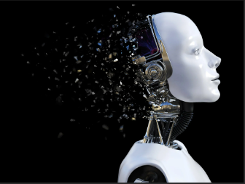
03
HỆ THỐNG
2 . Mục tiêu LabeledLDA : Phân loại các thực thể đã được phân đoạn thành các loại cụ thể (ví dụ: người, địa điểm).
Mô hình:
Latent Dirichlet Allocation (LDA) được mở rộng để kết hợp thông tin từ các từ điển thực thể (Freebase).
Nguyên lý hoạt động:
Mỗi thực thể được biểu diễn dưới dạng một phân phối xác suất trên các chủ đề.
Mỗi chủ đề được liên kết với một hoặc nhiều loại thực thể.
Sử dụng Gibbs Sampling để ước lượng các tham số của mô hình.

Slide 18
03
HỆ THỐNG
Thuật toán Labeled LDA
Input:
- Corpus: Tập hợp các tài liệu (ví dụ: các tweet).
- Từ điển: Tập hợp các từ xuất hiện trong corpus.
- Từ điển thực thể Freebase: Liên kết giữa các từ và các loại thực thể.
- K: Số lượng chủ đề.
- Số lần lặp tối đa: Giới hạn số lần lặp của thuật toán.
Output:
- Phân phối xác suất của các từ trên các chủ đề.
- Phân phối xác suất của các thực thể trên các chủ đề.

Slide 19
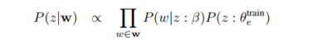
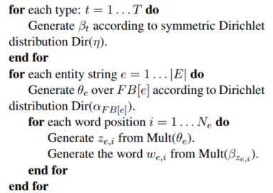
03
HỆ THỐNG
Thực Thể -> Chủ Đề -> Từ Ngữ

Slide 20
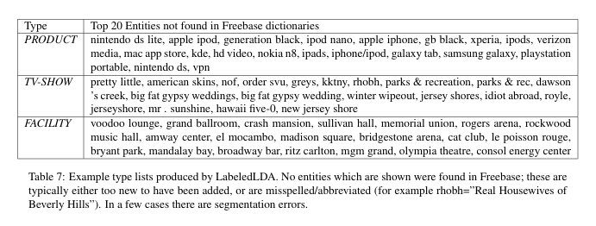

03
HỆ THỐNG

Slide 21
PHẦN 04
KẾT QUẢ & ĐÁNH GIÁ

Slide 22

04
KẾT QUẢ & ĐÁNH GIÁ
Hiệu suất T-CLASS :
T-CLASS vượt trội hơn đáng kể so với các phương pháp cơ sở (lớp đa số, đường cơ sở Freebase, đường cơ sở có giám sát, đồng đào tạo) trong phân loại thực thể được đặt tên trên dữ liệu Twitter.
Entity Strings so với Entity Mentions:
LabeledLDA, nhóm các từ trên tất cả các đề cập đến một thực thể, hoạt động tốt hơn DL-Cotrain, xem xét các đề cập riêng biệt.
Điều này cho thấy khả năng chia sẻ thông tin giữa các đề cập của LabeledLDA có lợi cho việc phân loại.
Hệ thống end-to-end:
T-NER, kết hợp phân khúc và phân loại, tăng gấp đôi điểm F1 so với Stanford NER trên các loại MUC.

Slide 23

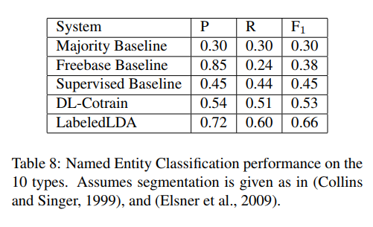
04
KẾT QUẢ & ĐÁNH GIÁ

Slide 24

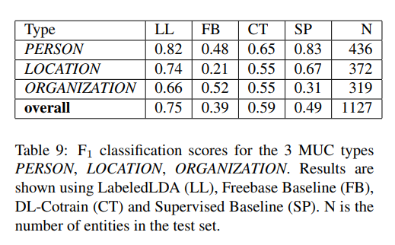
04
KẾT QUẢ & ĐÁNH GIÁ

Slide 25
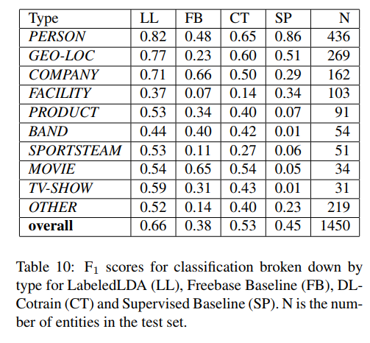

04
KẾT QUẢ & ĐÁNH GIÁ

Slide 26

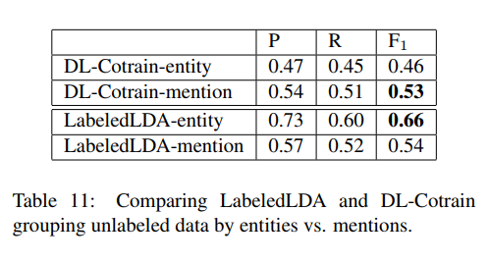
04
KẾT QUẢ & ĐÁNH GIÁ

Slide 27

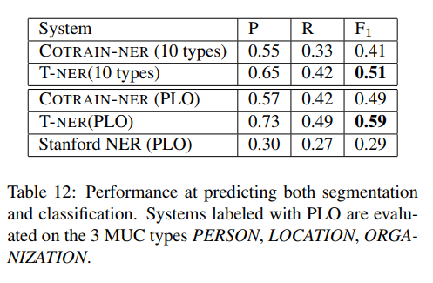
04
KẾT QUẢ & ĐÁNH GIÁ

Slide 28
Thanks you !

